Slide 1
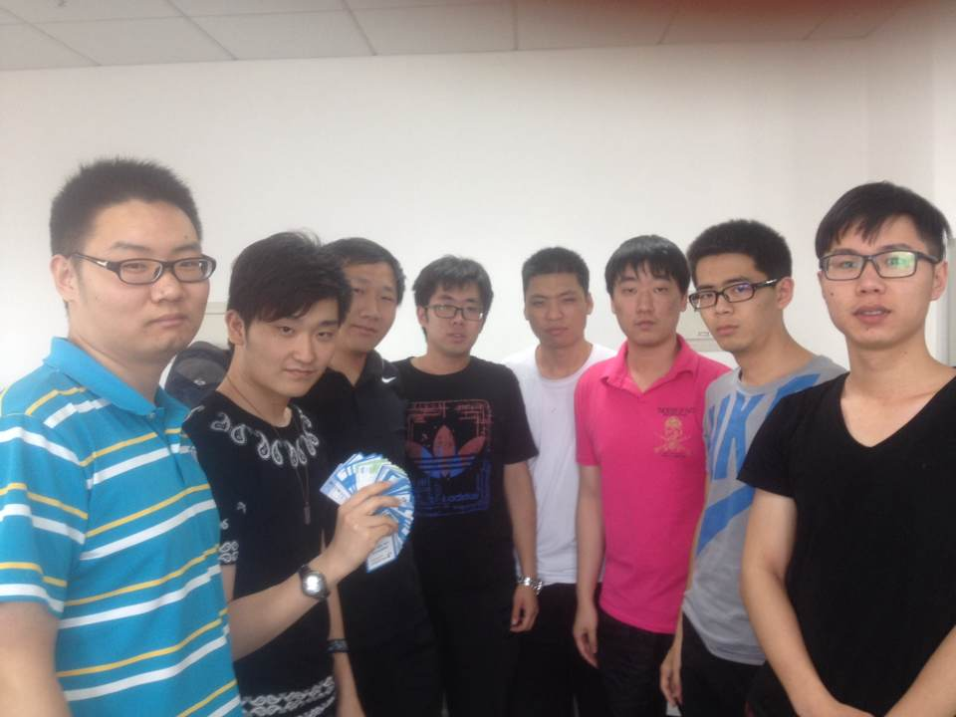
批：HomeworkB7-T4
团队编号：4
团队名：砰（peng）
微博：jikaicreate
成员名称（照片按照从左到右排序）：
马文常、李锐、佟金龙、李树青、毛志伟、吕弘亮、王运佳、吉凯
Copyright © 2013 Ivar Jacobson International SA. All rights reserved

Slide 2
目录
作业一
作业二
感想

Slide 3
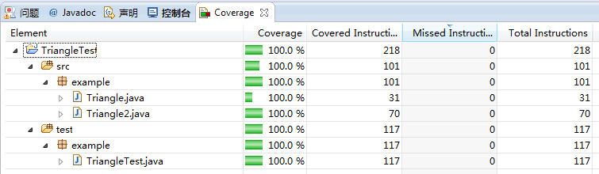
我们的Github
Github地址：https://github.com/jikaicreate
代码覆盖率的结果（截图）

Slide 4
Scrum回顾总结
总体来说 我认为敏捷的团队合作方案还算成功 在复习方面 我们有共同的复习方案 虽然个人的复习比较多 但也包含了团队之前的各种互助和交流 通过此次团队合作 加深了团队概念 不足的地方在于 每个人的时间点不大相同 导致了中间信息的匮乏和交流的缺席 虽然通过Daily meeting交流 但整体还是比较成功
用这个方法来复习感觉非常好，可以和团队一起学习，效率比自己高了很多
个人Review比较多，团队间的合作较少
这个方式非常好，让我们的复习很有条理，每天都知道该干什么
有些还是没有完成的，下次争取全部完成

Slide 5
我们的Scrum运作
计划会议的照片
Dailymeeting的照片
回顾的照片
燃尽图的截图
可能需要好几页

Slide 6
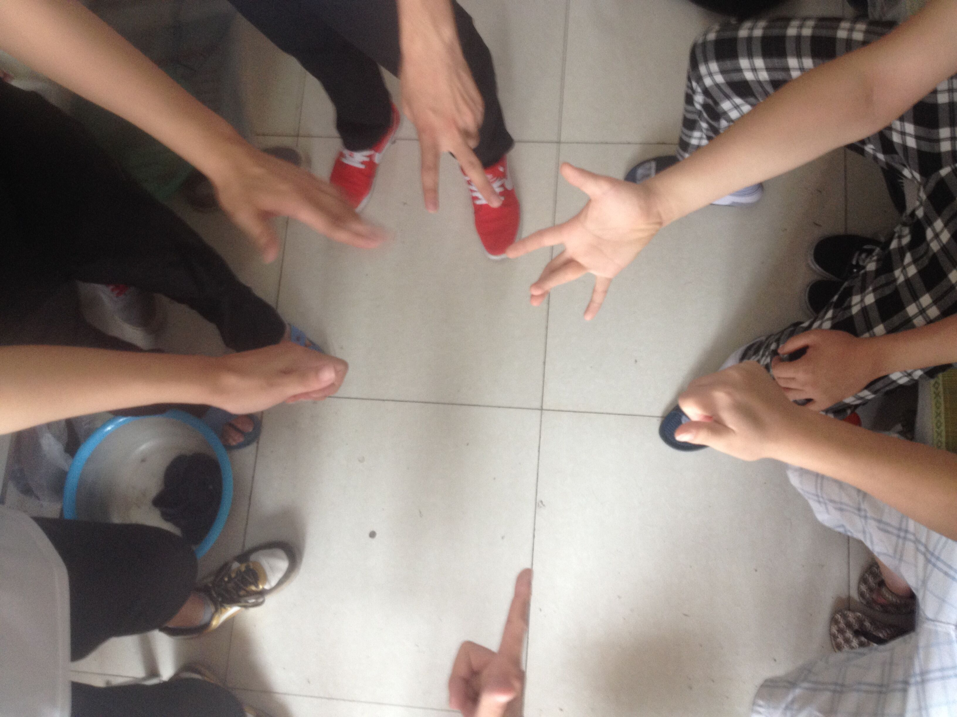
计划会议

Slide 7
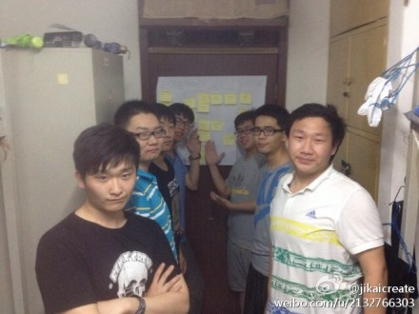
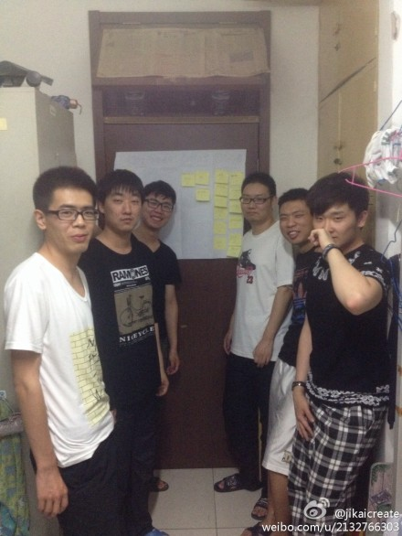
Dailymeeting

Slide 8
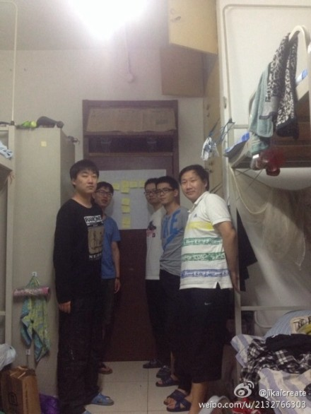
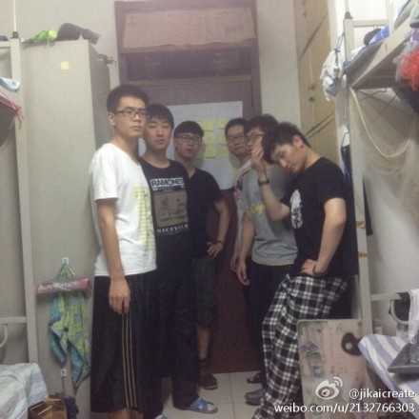
Dailymeeting

Slide 9
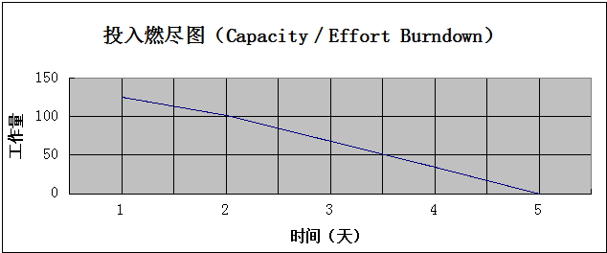
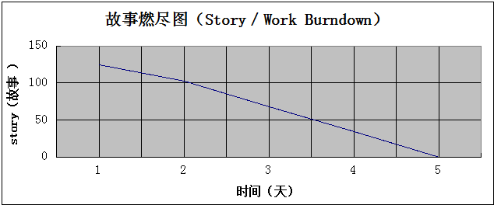
燃尽图

Slide 10
目录
作业一
作业二
感想

Slide 11
作业二：Essence状态跟踪
开展前必需
达成的状态
提交作业必需
达成的状态
当前状态
需求： 可接受的
商机： 切实可行的
涉众： 达成一致
团队： 可协作
工作： 已开始
工作方式：就位
软件系统：可使用
需求： 范围确定
商机： 价值建立
涉众： 满意部署
团队： 能高效运作
工作： 受控制
工作方式：工作良好
软件系统：可使用
需求： 系统功能满足
商机： 得到处理和满足
涉众： 满意使用
团队： 能高效运作
工作： 已完成
工作方式：工作良好
软件系统：发布就绪

Slide 12
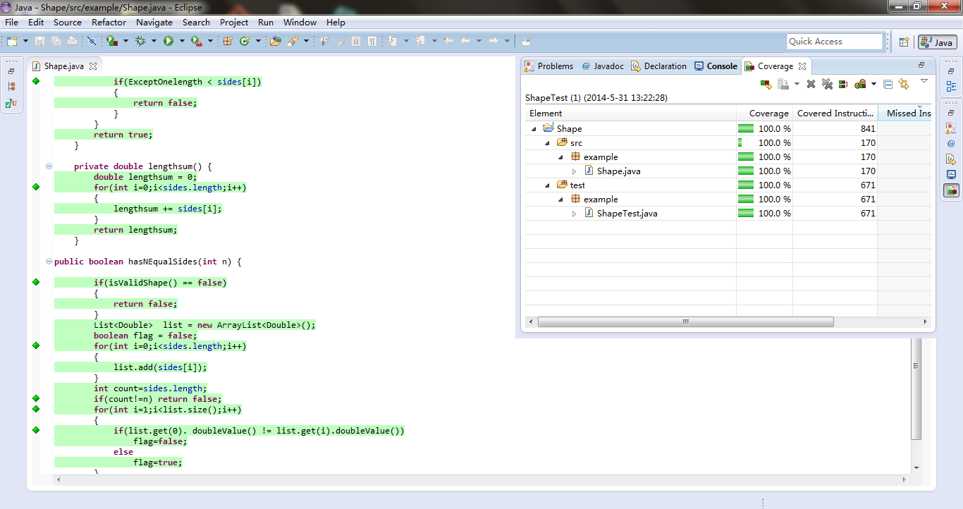
覆盖率

Slide 13
作业二：通过Essence识别风险
把风险列出来
开发没有人要的系统
前期的商机和涉众以及需求要充分调查好，以防止这个风险。
找错人谈论需求
在需求分析时，找好调查对象，确定明确范围。
架构性能很差，不能演进，或者质量很差
在编写代码测试代码前，充分考虑所有可能性，避免过程中发现漏掉了一些必要的分类。
不顺畅的团队合作
构建团队时要分工明确，每个人做好自己的工作，相信自己的队友可以把工作做好，尽量少抱怨。

Slide 14
目录
作业一
作业二
感想

Slide 15
我们的感想
通过学习敏捷软件，了解到了什么是敏捷软件开发，对程序的开发过程有了进一步的了解。学习了TDD的许多好处，它能让你减少程序逻辑方面的错误，尽可能的减少项目中的bug，开始接触编程的时候我们大都有过这样的体验，可能你觉得完成得很完美，自我感觉良好，但是实际测试或者应用的时候才发现里面可能存在一堆bug，或者存在设计问题，或者更严重的逻辑问题，而TDD正好可以帮助我们尽量减少类似事件的发生。
而且现在大行其道的一些模式对TDD的支持都非常不错，比如MVC和MVP等。bdd可以看作是对TDD的一种补充，也可以当作是一个分支。因为在TDD中，我们并不能完全保证根据设计所编写的测试就是用户所期望的功能。BDD将这一部分简单和自然化，用自然语言来描述，让开发、测试、BA以及客户都能在这个基础上达成一致。

